Slide 1

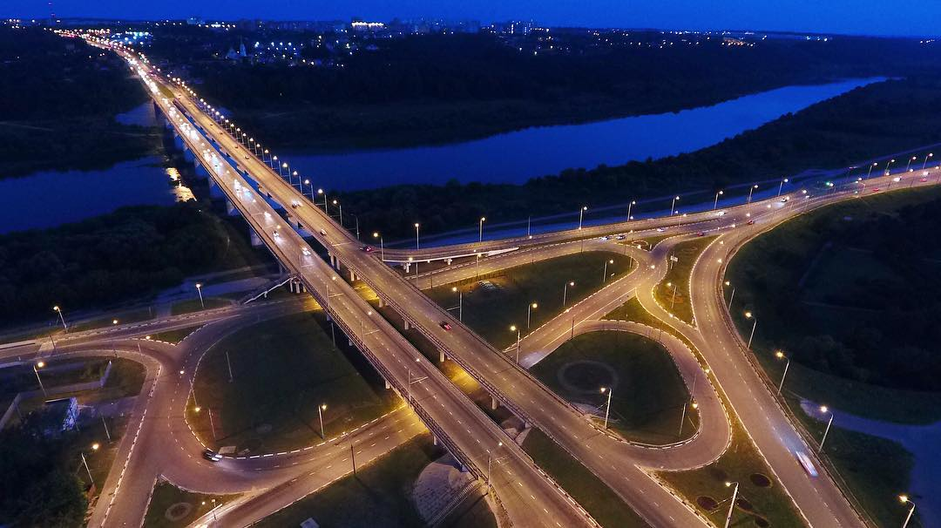



Итоги дорожных работ на территории городского округа города Калуги

Slide 2


Источники финансирования
Городской бюджет
12,1 млн. руб.
Областной бюджет
253,6 млн. руб.
Городской бюджет-межквартальные проезды
140 млн. руб.

Slide 3

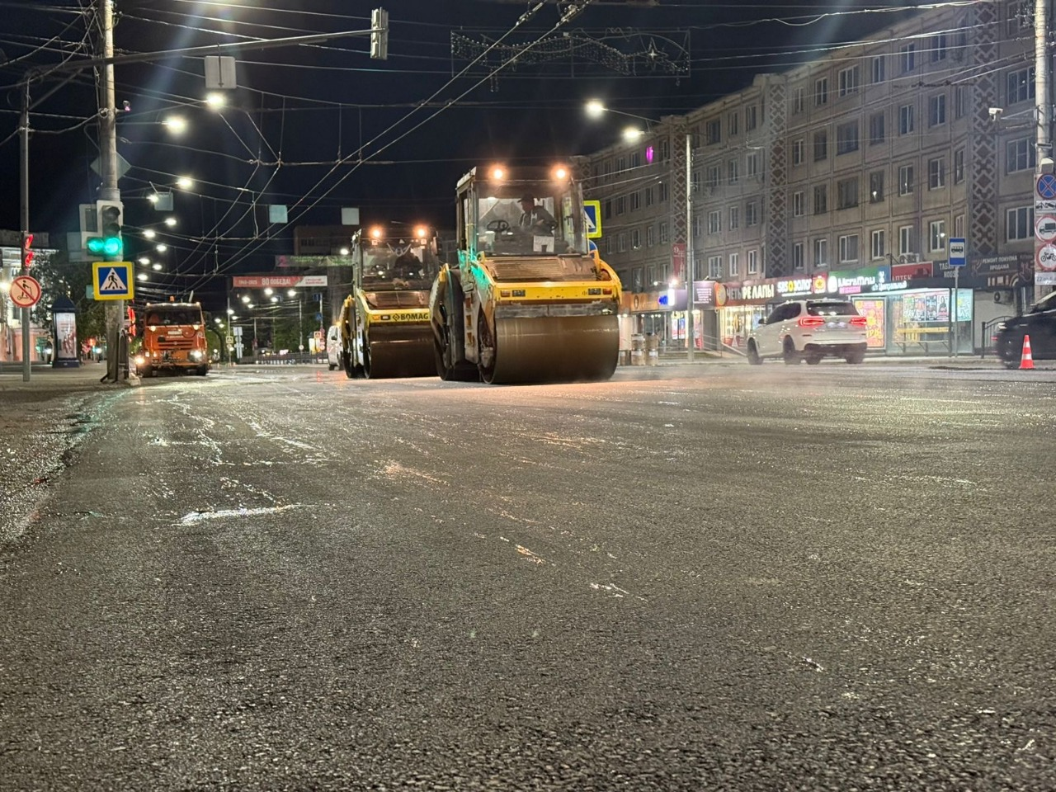
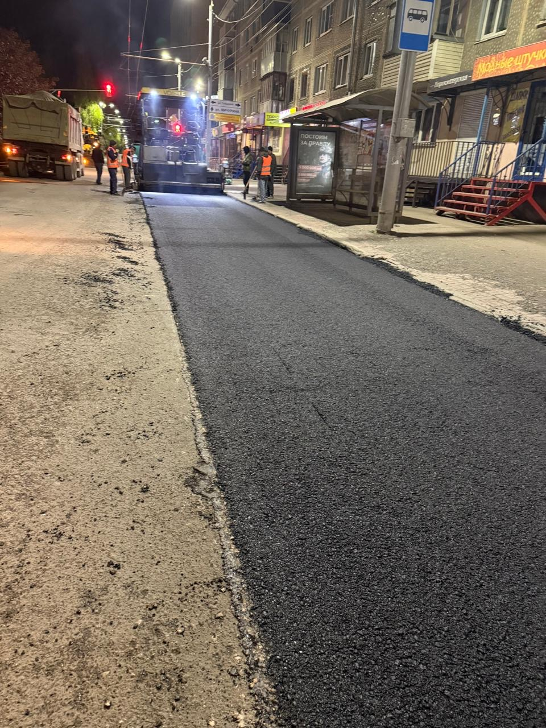
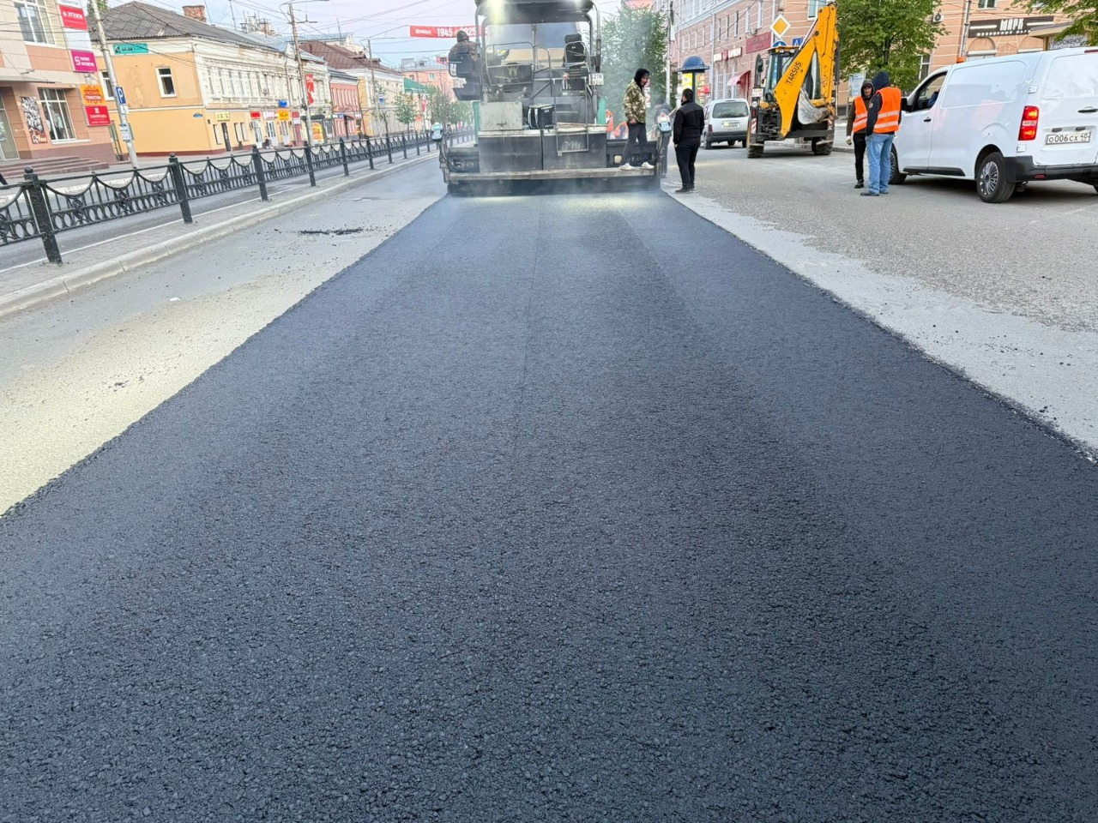


Ул. Кирова
Ул. Степана Разина
Ул. Кирова:
общая площадь 6500 м2, протяженность 1000 м.
Ул. Степана Разина:
общая площадь 500 м2, протяженность 121 м.

Slide 4

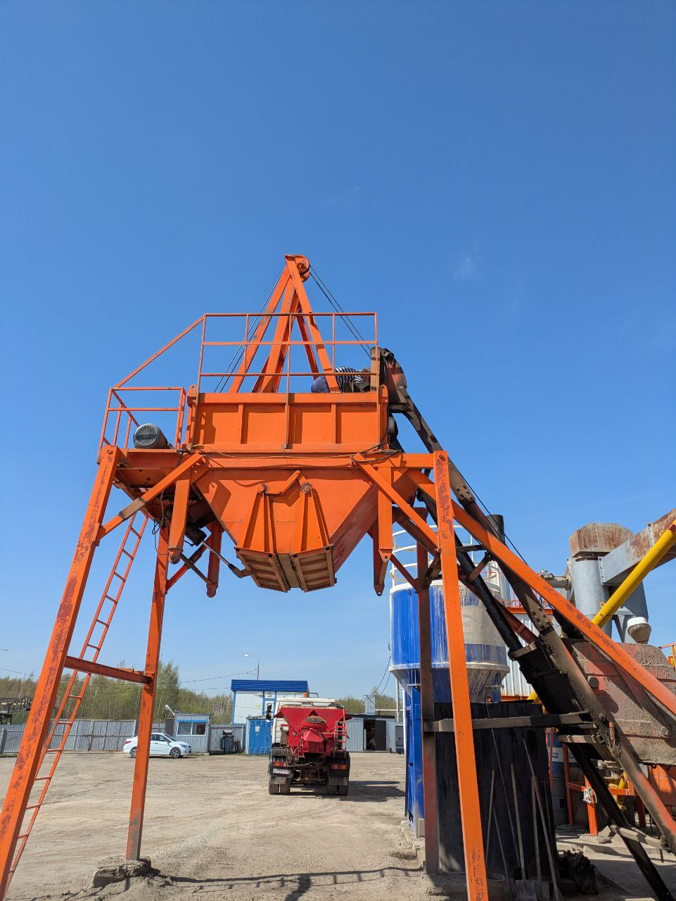

Ямочный ремонт в рамках муниципального задания МБУ «СМЭУ»
Асфальт изготавливается на собственном муниципальном заводе
В 2025 году для ускорения работ приобрели фрезу.
Ямочный ремонт, выполнено: 10 тыс. м2.
Струйно-инъекционный метод, выполнено – 1,5 тыс. м2.

Slide 5
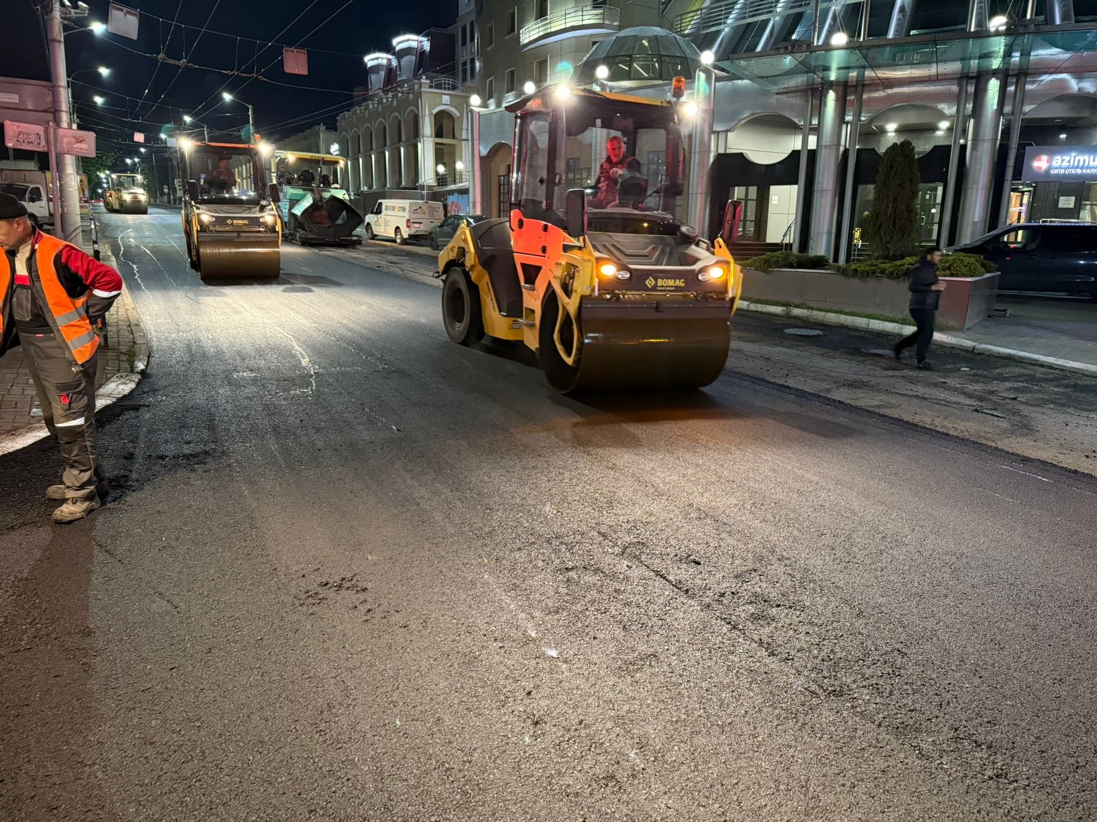
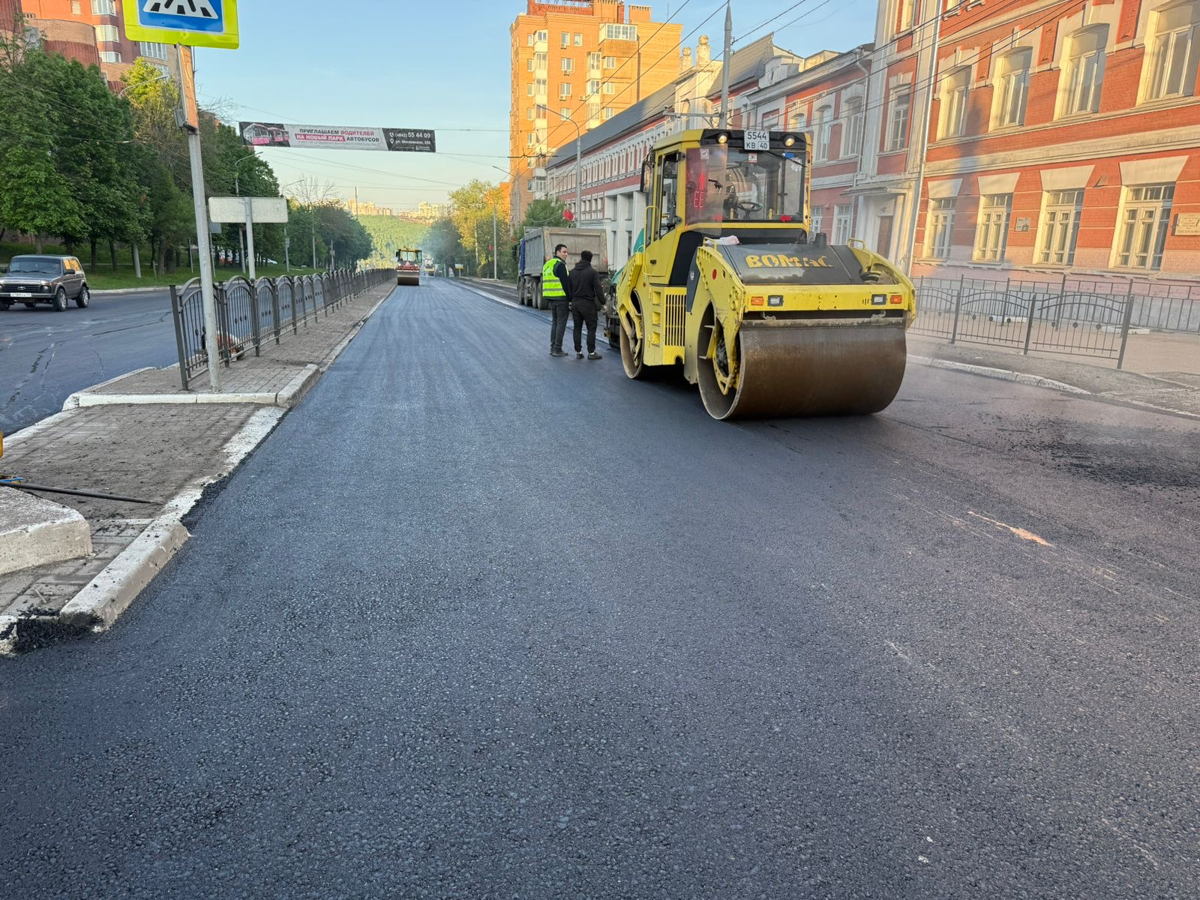
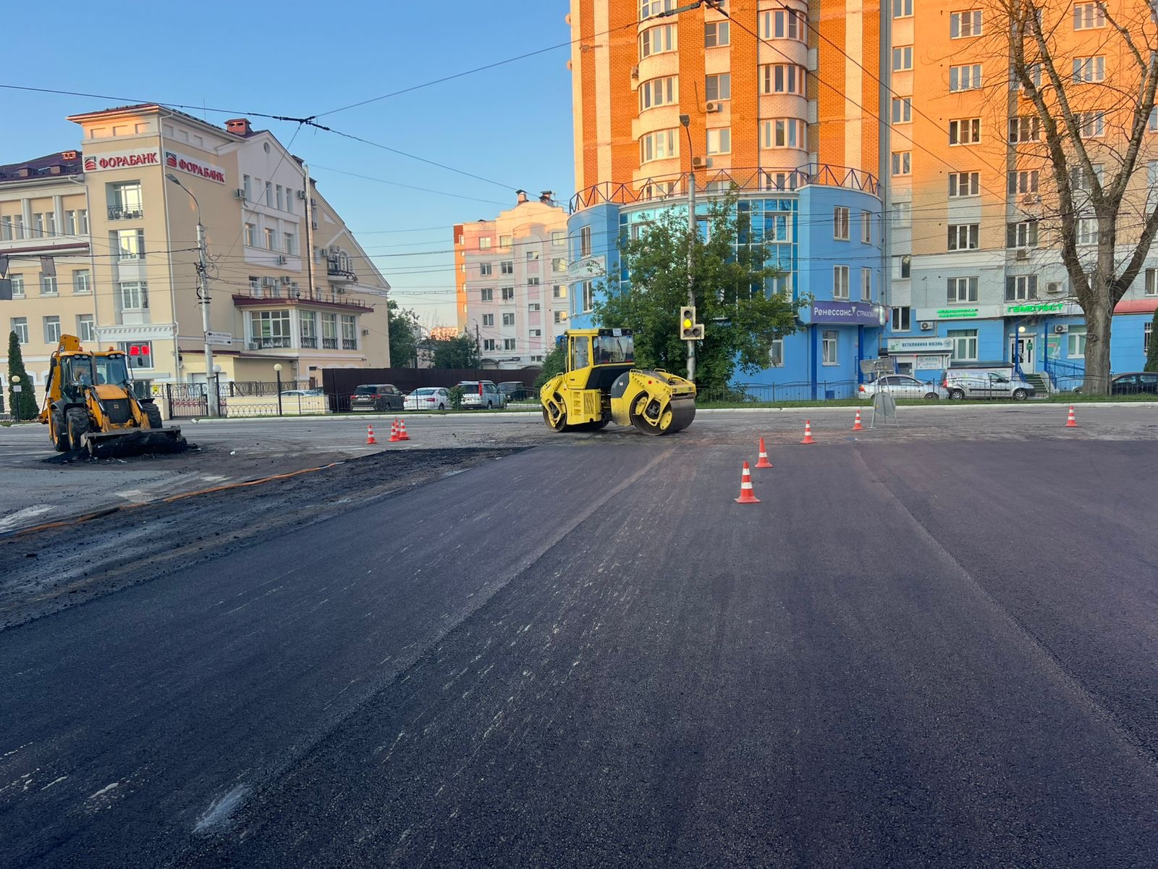
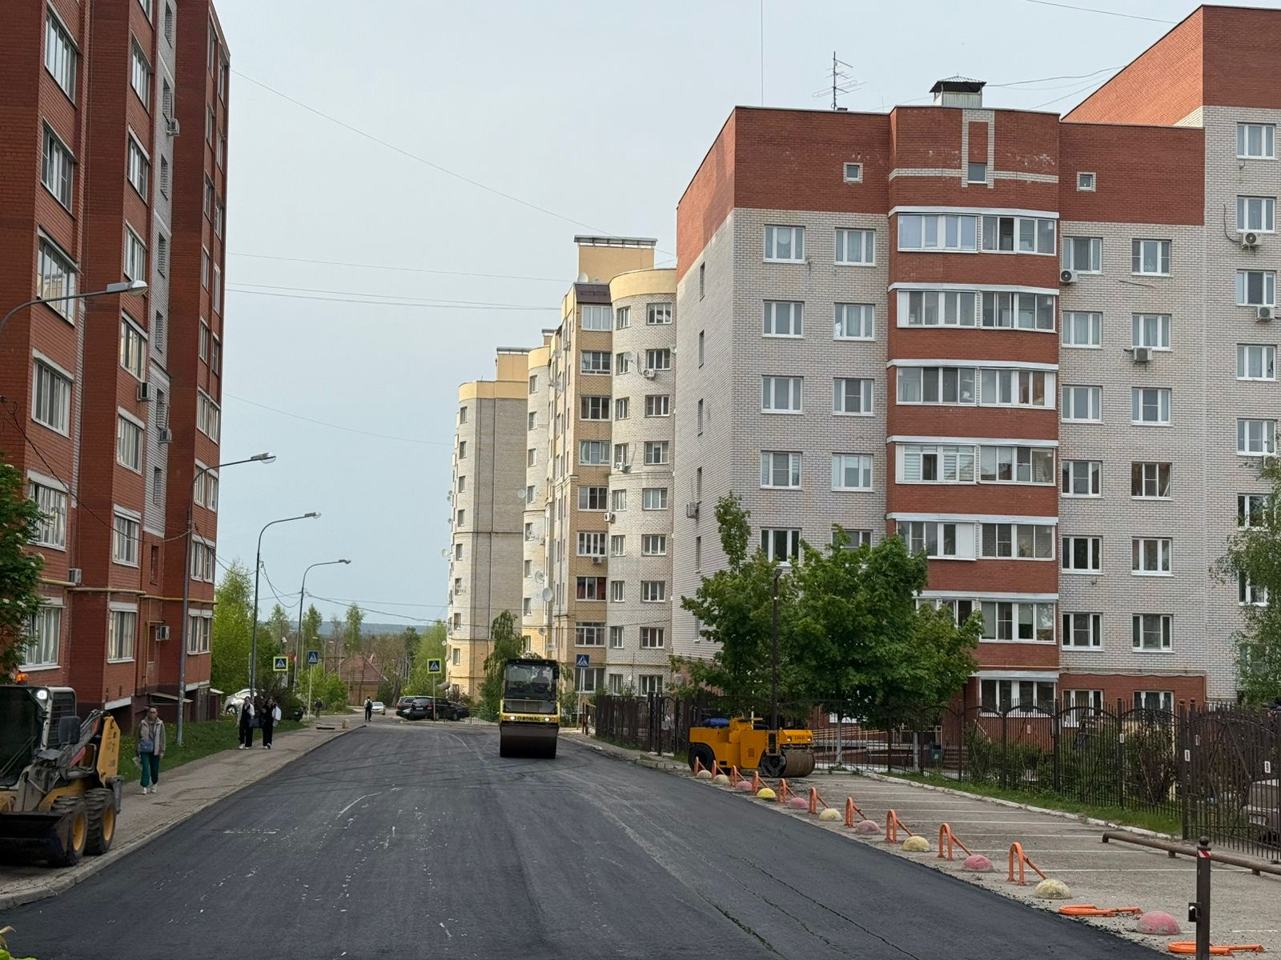
Замена изношенных слоев дорожной одежды
22 дороги
Площадь 112 тыс. м2
Протяженность более 9000 м

Slide 6
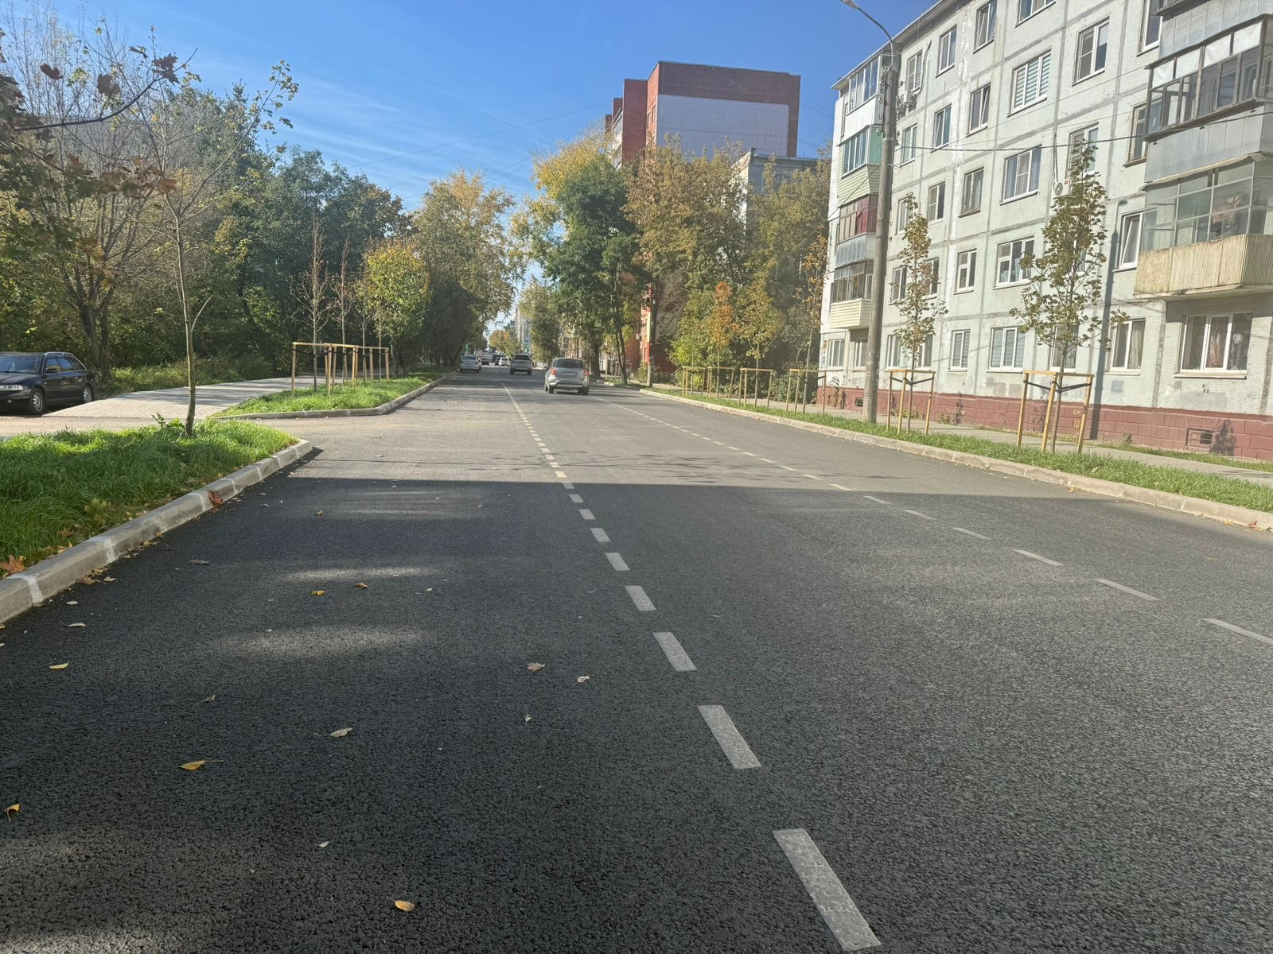
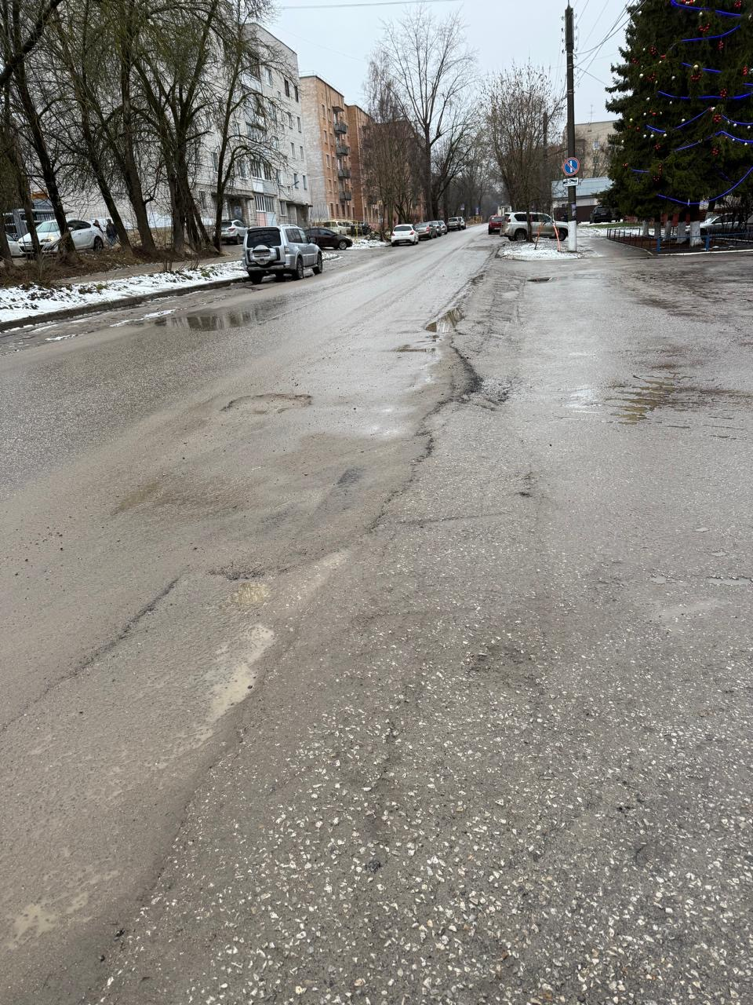
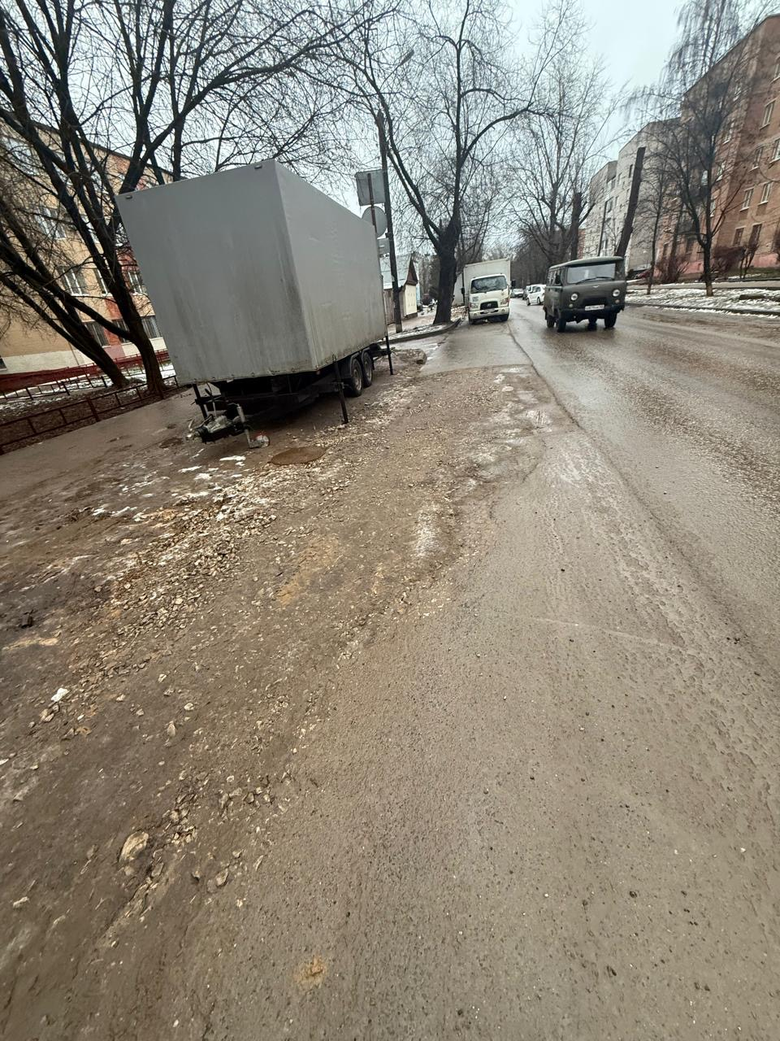
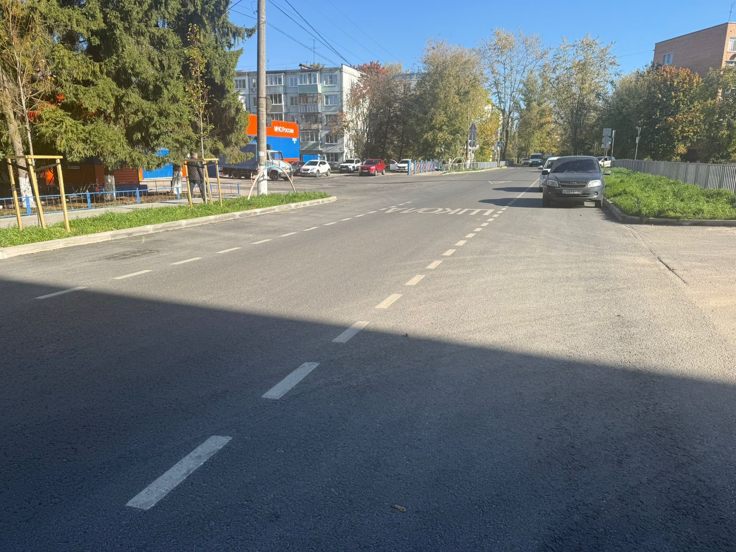

Ремонт ул. Чижевского
После
До
До

Slide 7
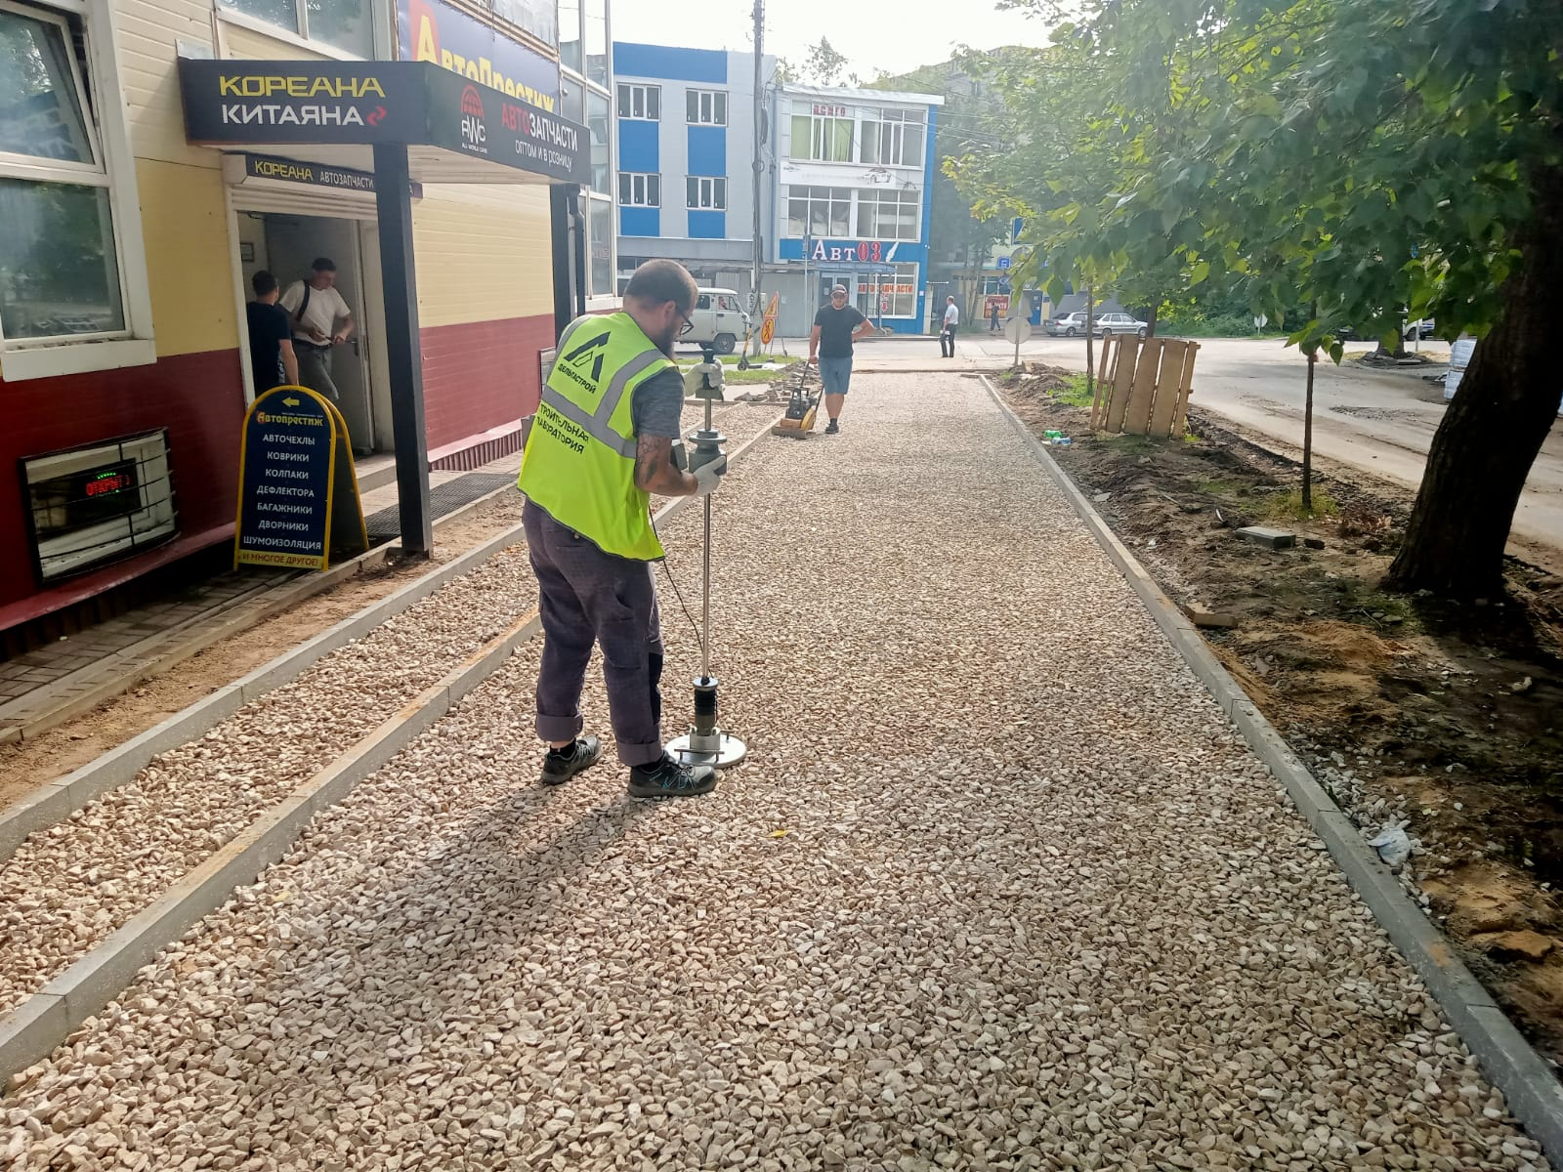
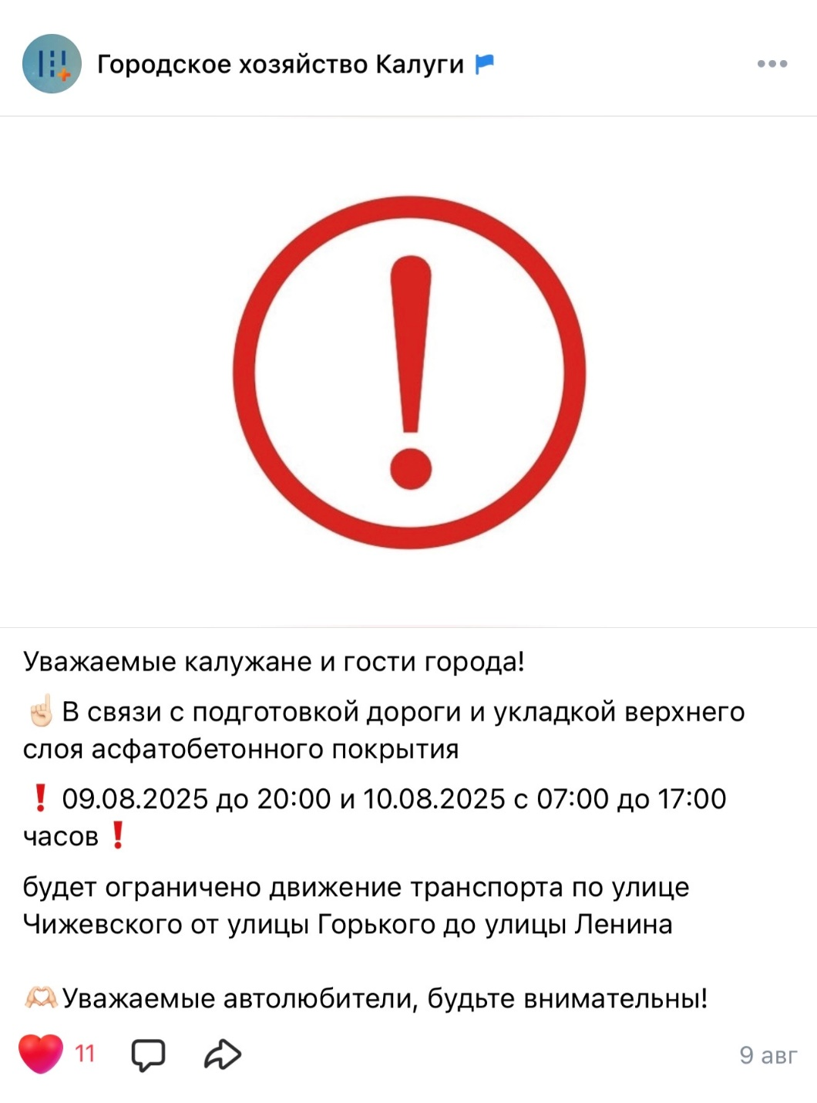
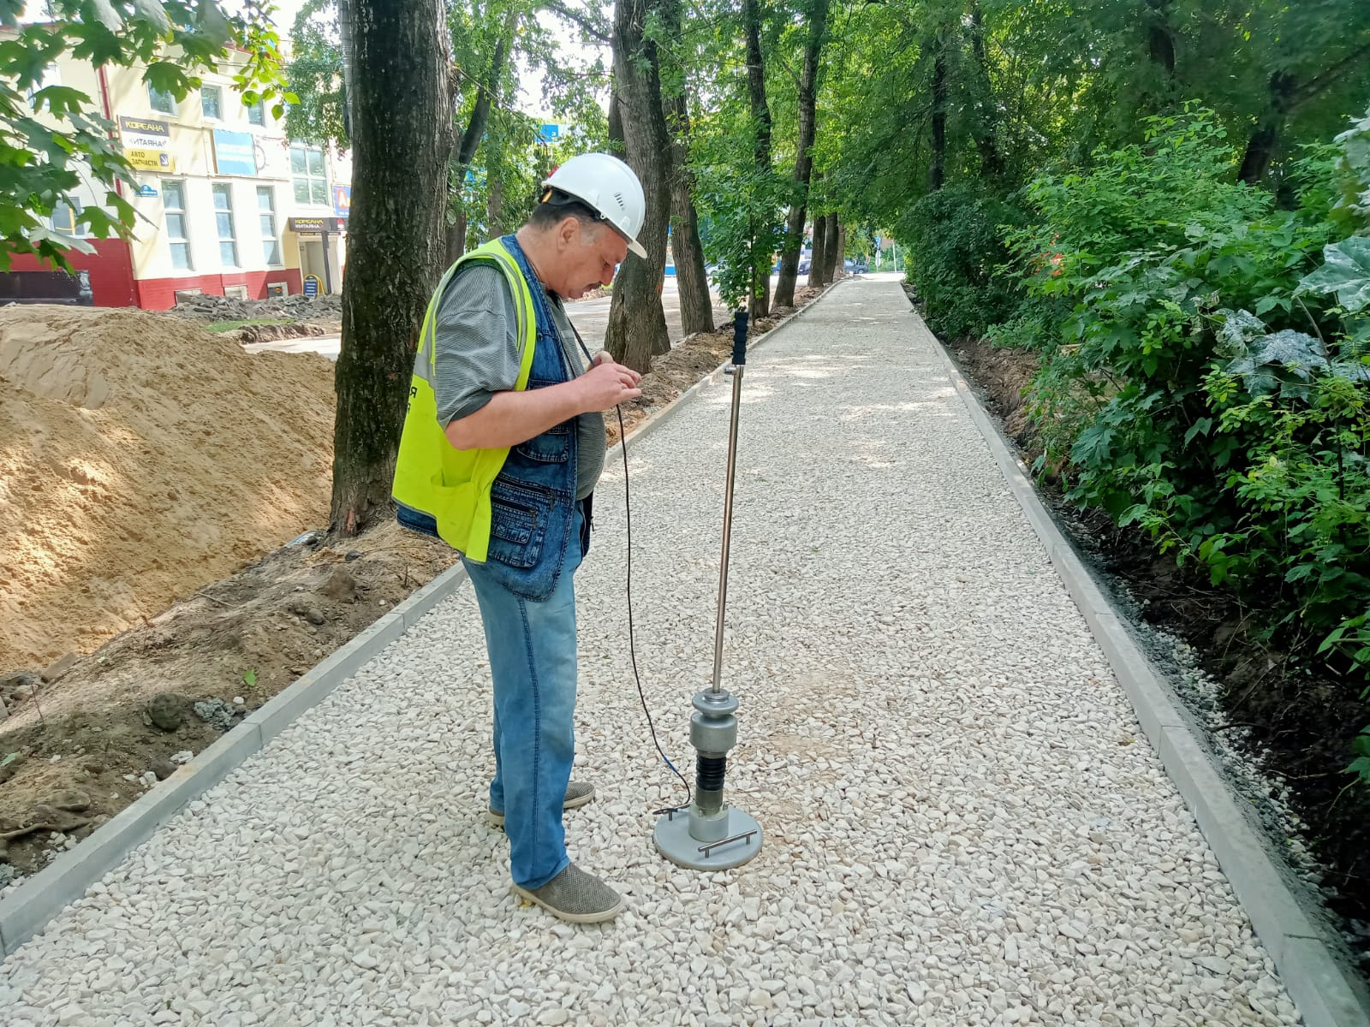
Контроль за ходом выполнения работ
https://t.me/gorhoz_kaluga
https://vk.com/gorhoz.kaluga

Slide 8
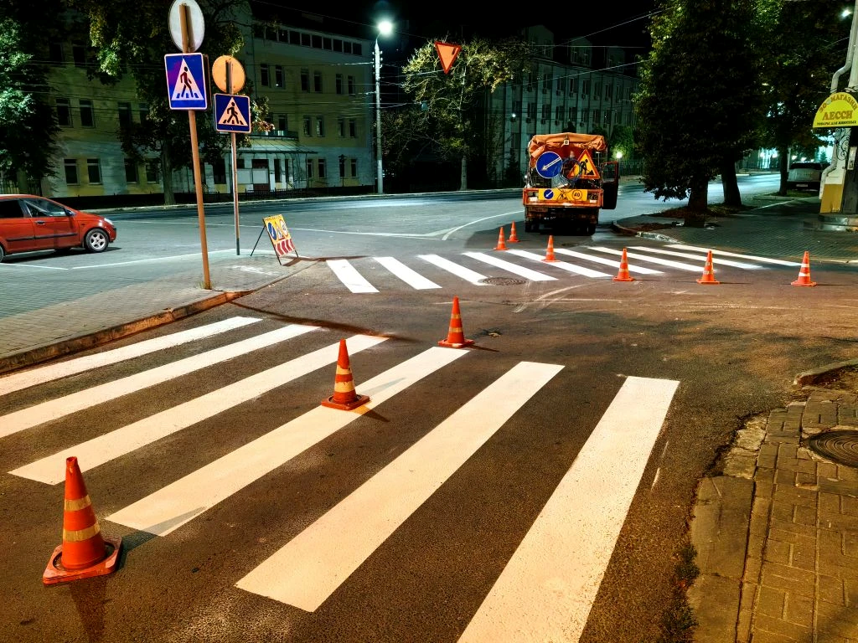
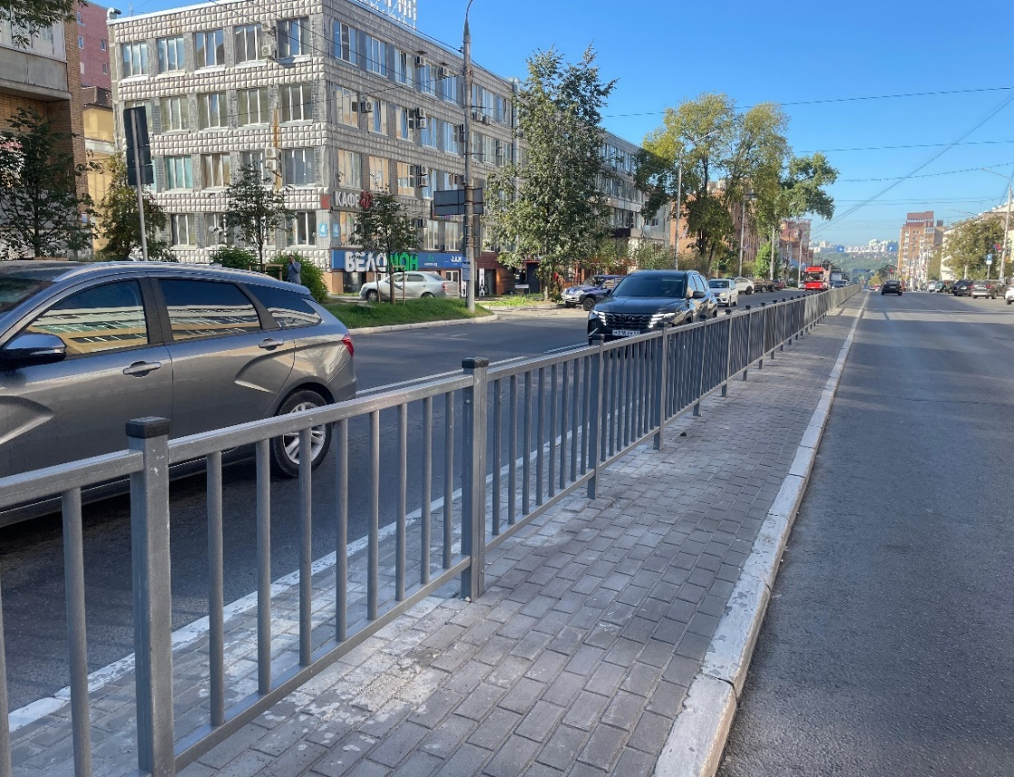
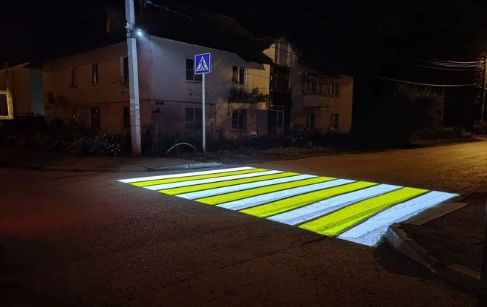
Мероприятия по БДД
35 проекционный пешеходный переход
7 новых пешеходных переходов
Внесены изменения в организацию дорожного движения на ул. Достоевского
215 новых дорожных знаков
Ограждение из композитного материала 1170 м
Модернизация перекрестка ул. Зерновая-ул. Тарутинская
15000м2 разметка пластиком, 45000м2 разметка краской
Новый светофор ул. 65 лет Победы (ЖК «Лесной»)
Изменение схемы движения на перекрестке ул. Московская – ул. Поселкова

Slide 9
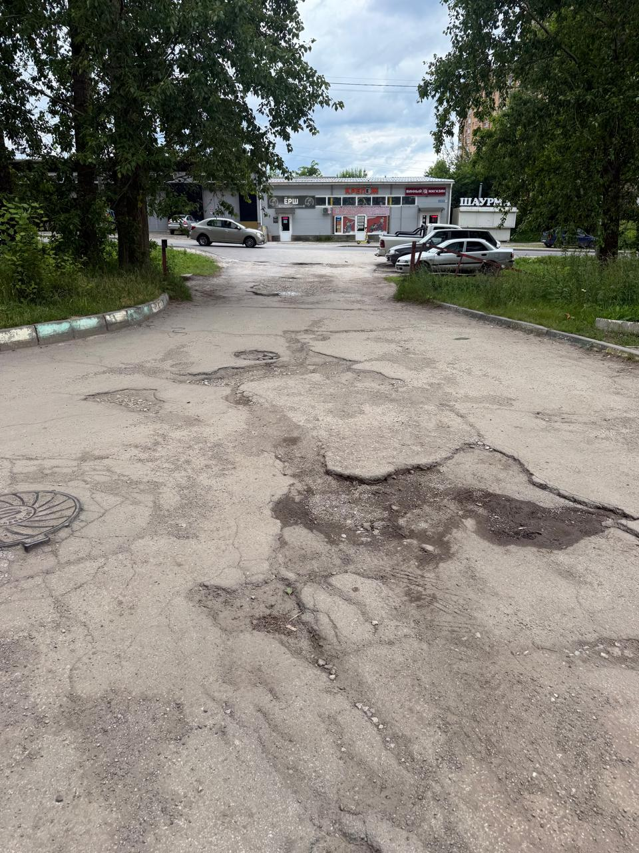
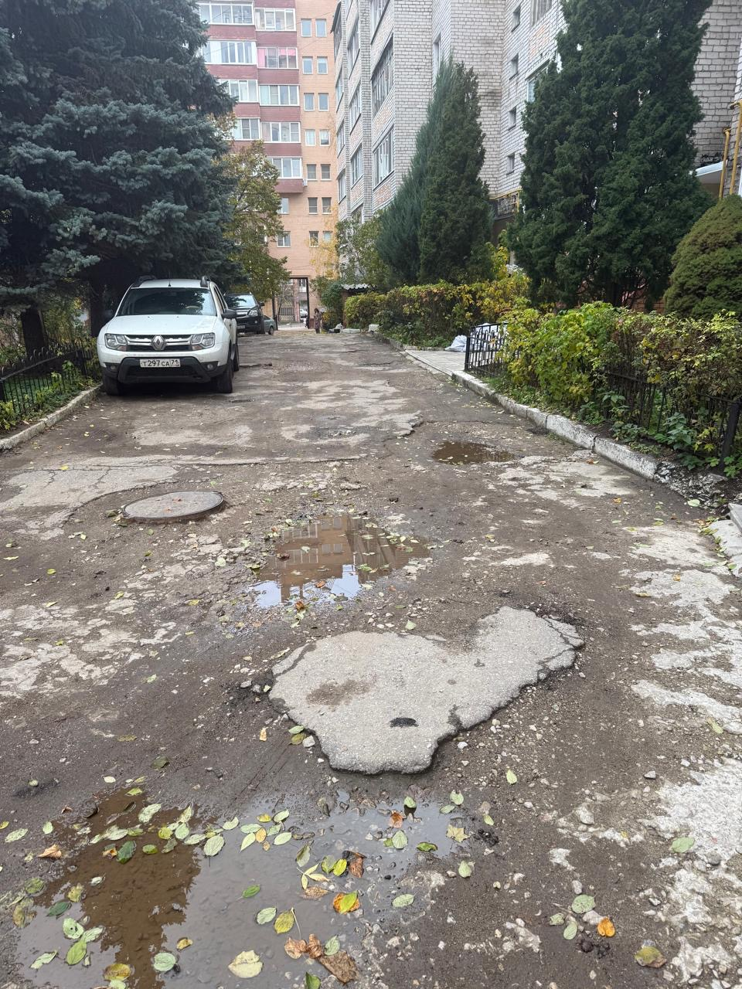
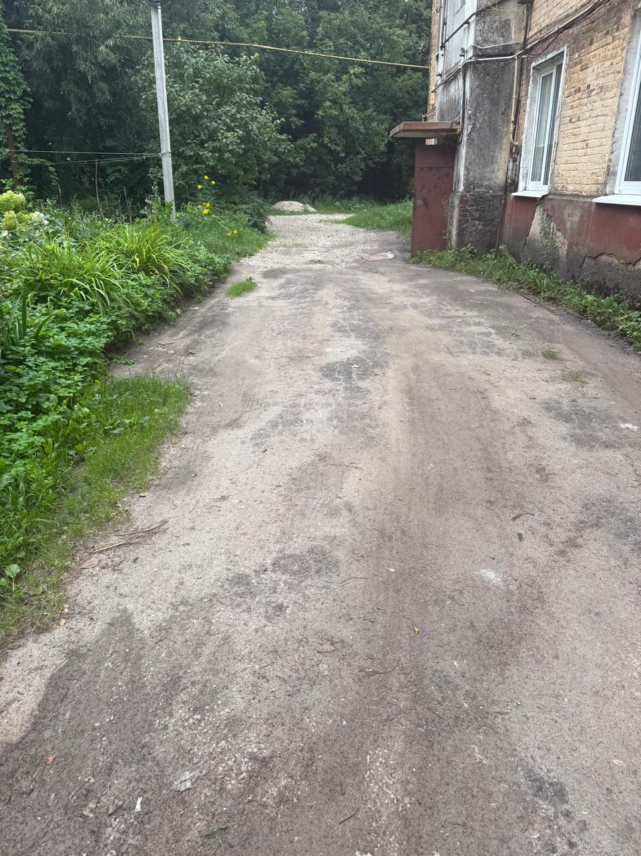

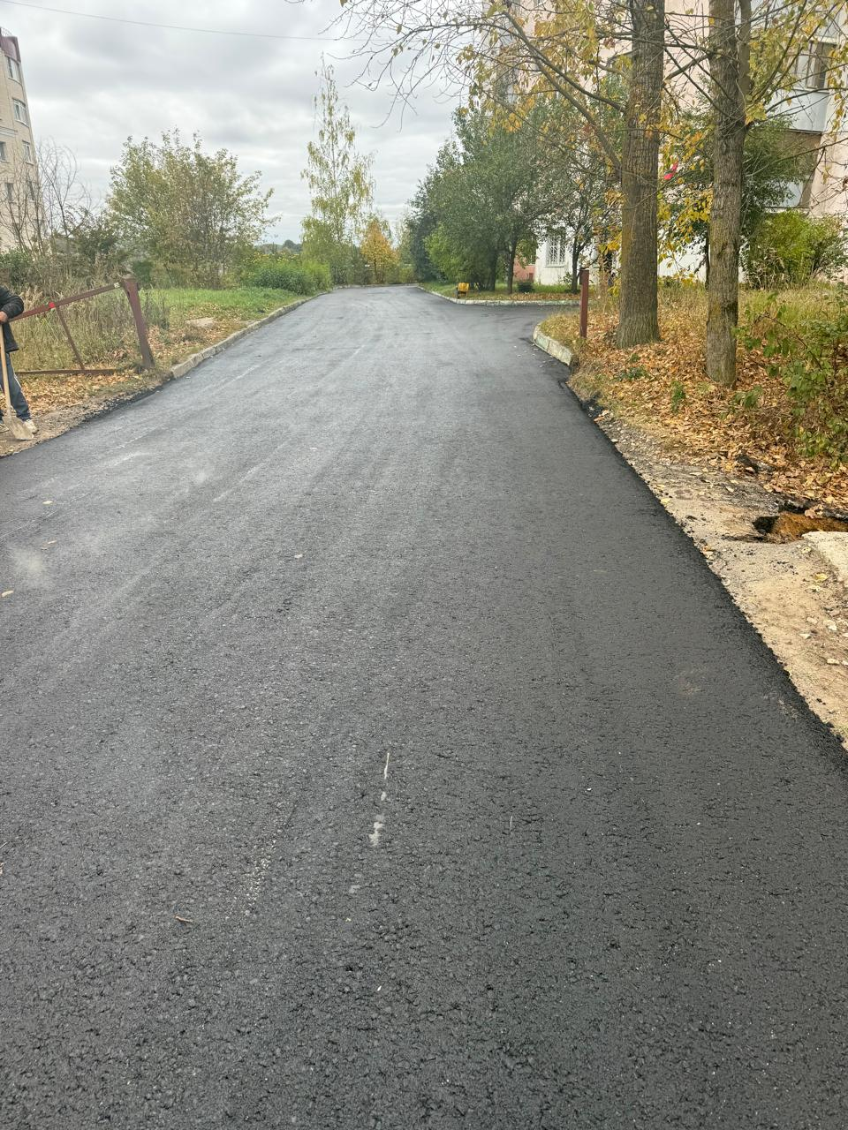
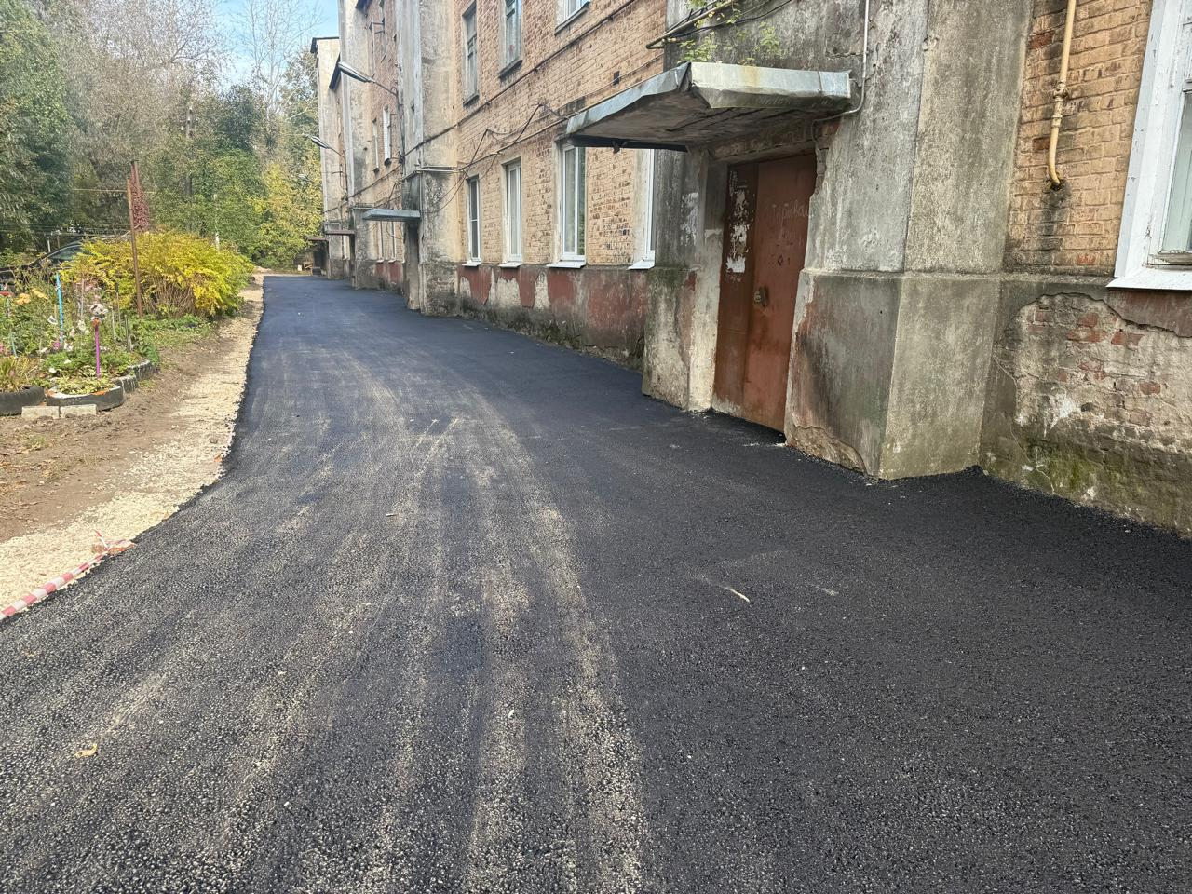
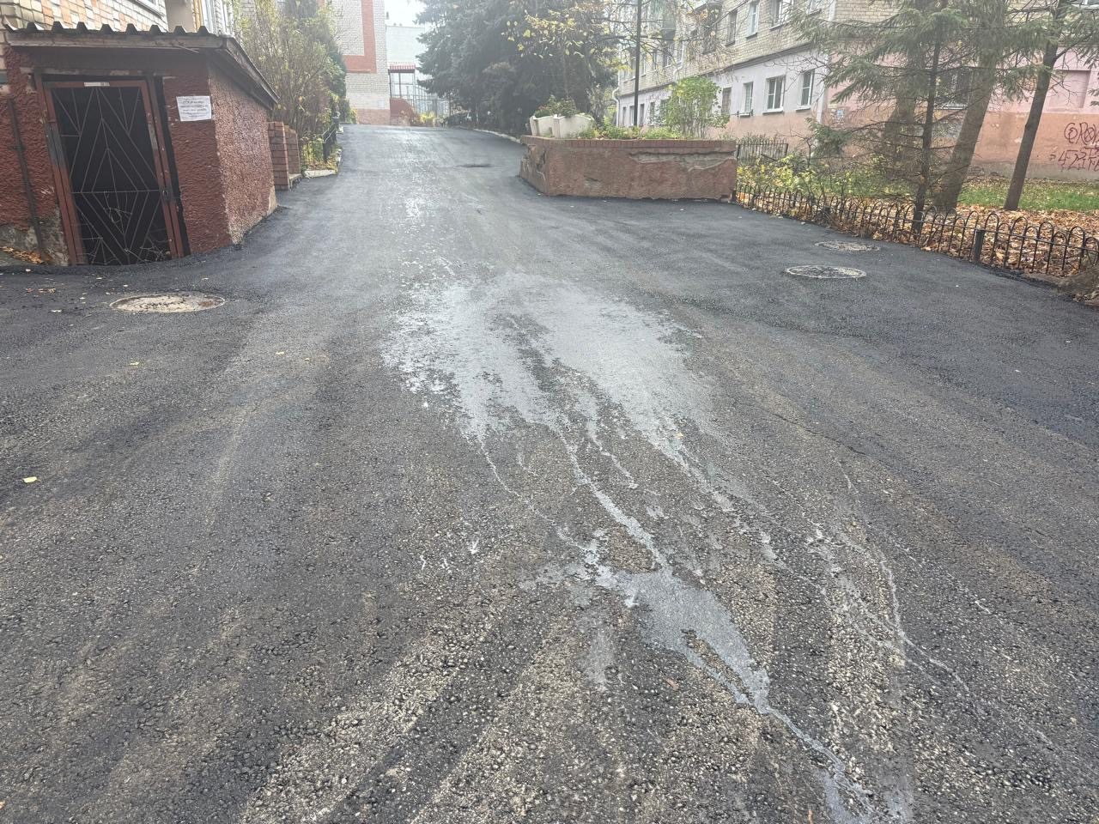
Межквартальные проезды
123 объекта
Площадь более 85000 м2

Slide 10
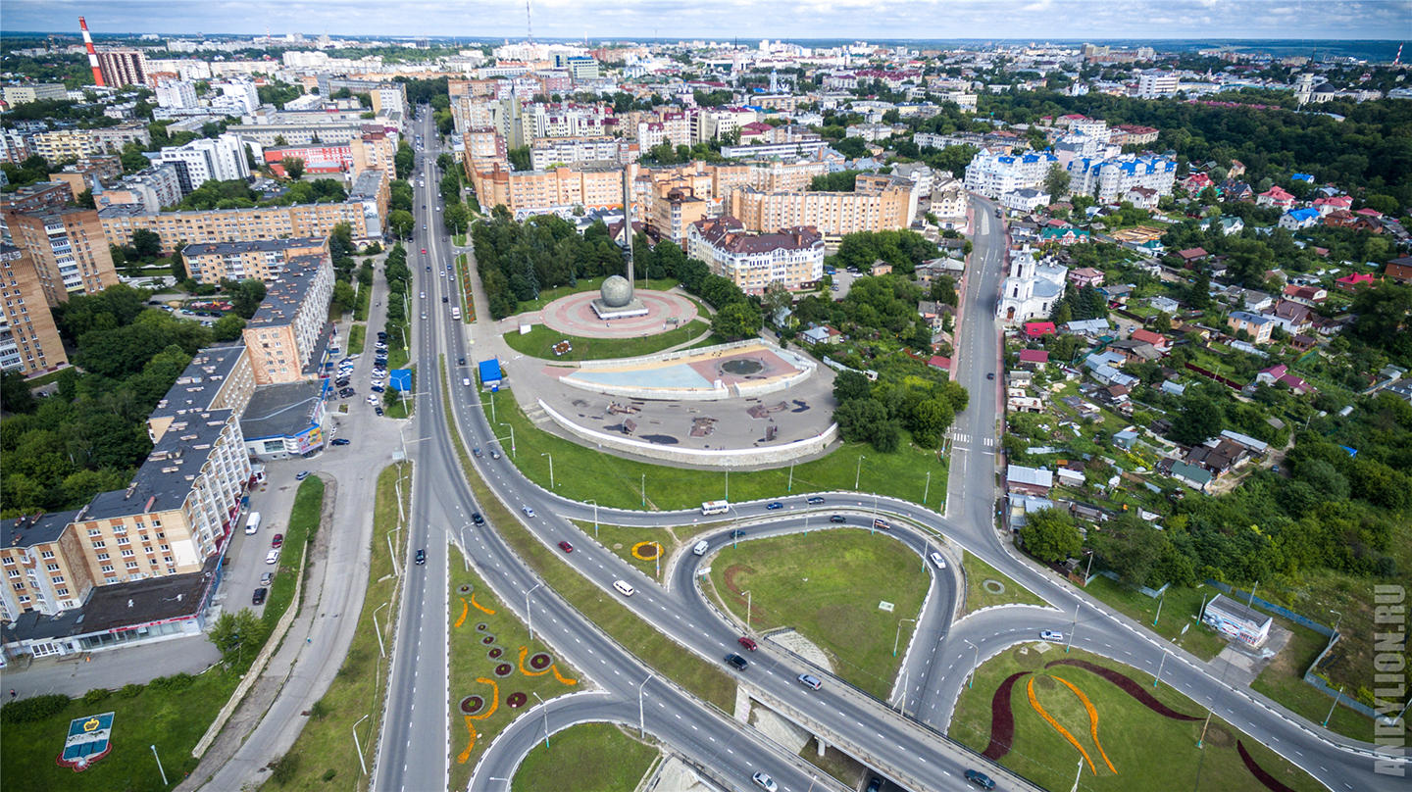
До встречи на улицах города в новом дорожном сезоне.
Доклад окончен. Спасибо за внимание.

